Slide 1
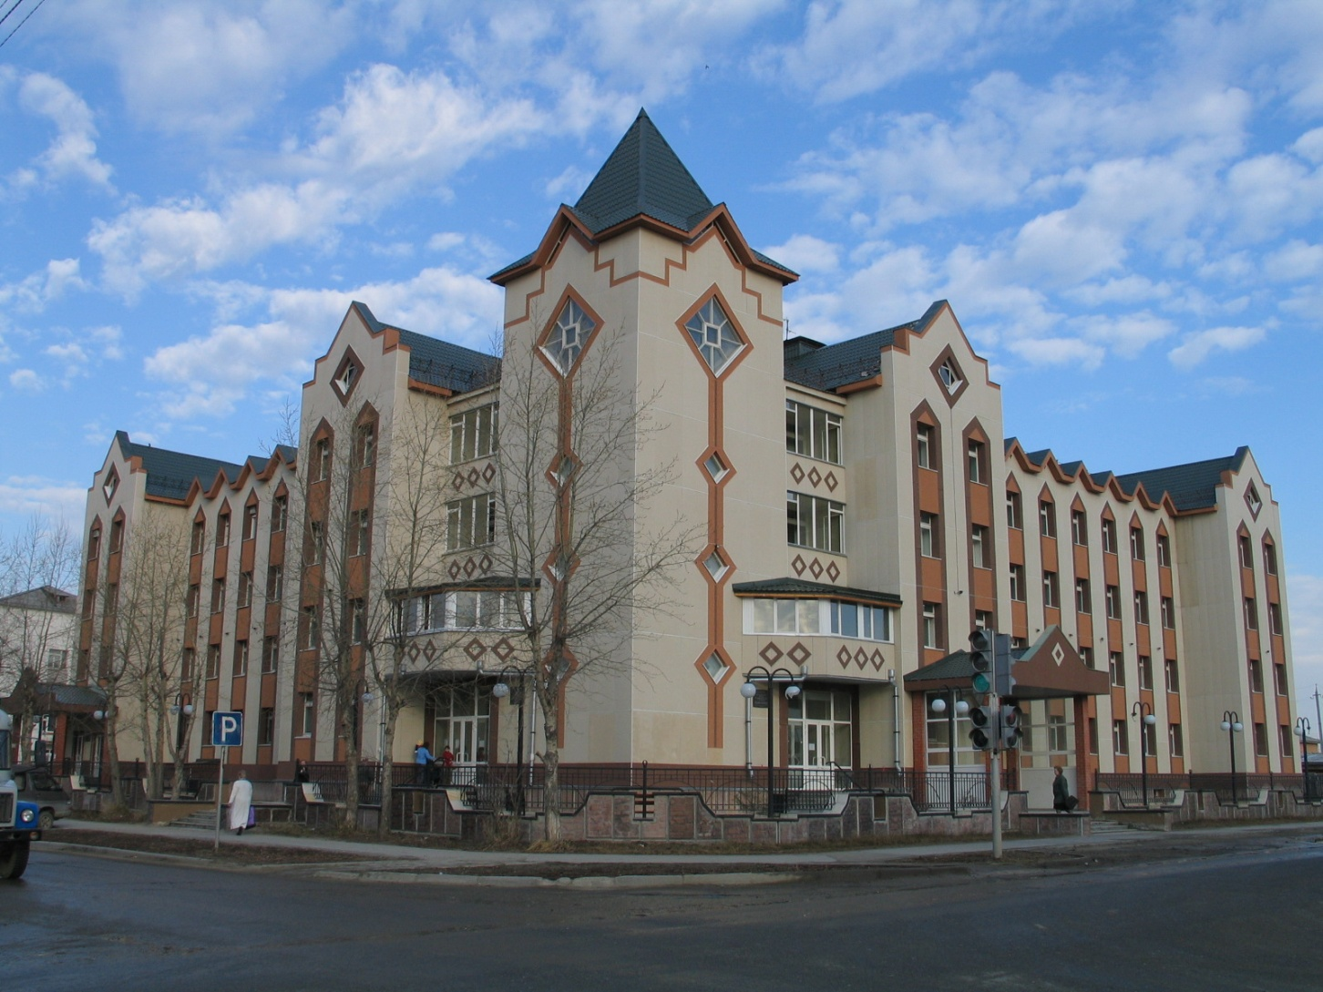
Стоматологическое отделение Югорской больницы

Slide 2
Посещения стоматологического отделения

Slide 3
Кадровый состав стоматологического отделения
13
12
10

Slide 4
Функция врачебной должности врачей стоматологического отделения

Slide 5
Анализ ежемесячного приема пациентов в стоматологическом отделении
В стоматологическом отделении ежедневно осуществляется прием до 100 пациентов
50 первичных 50 повторных
Первичные пациенты могут записаться на прием посредством on line записи (18 талонов в день, что составляет 40 %) и в регистратуре (32 талонов в день, что составляет 60 %)
За последние три месяца проведен анализ on line записи пациентов.
В среднем в месяц в интернет выкладывается 300 – 350 талонов.
Из записавшихся через интернет запись и подтвердивших свою явку по телефону, каждый месяц не является на прием 50 человек.
Таким образом каждый 6-й пациент не является на прием.

Slide 6
Пути повышения доступности стоматологической помощи
Создание рабочих мест в стоматологическом отделении. 2 новых рабочих места позволит принять четырех специалистов и повысить количество посещений до 47500 посещений в год.
Открытие стоматологических кабинетов в школах.
Обеспечение явки пациентов записавшихся на прием через систему on line записи путем индивидуального их информирования по телефону.

